Slide 1
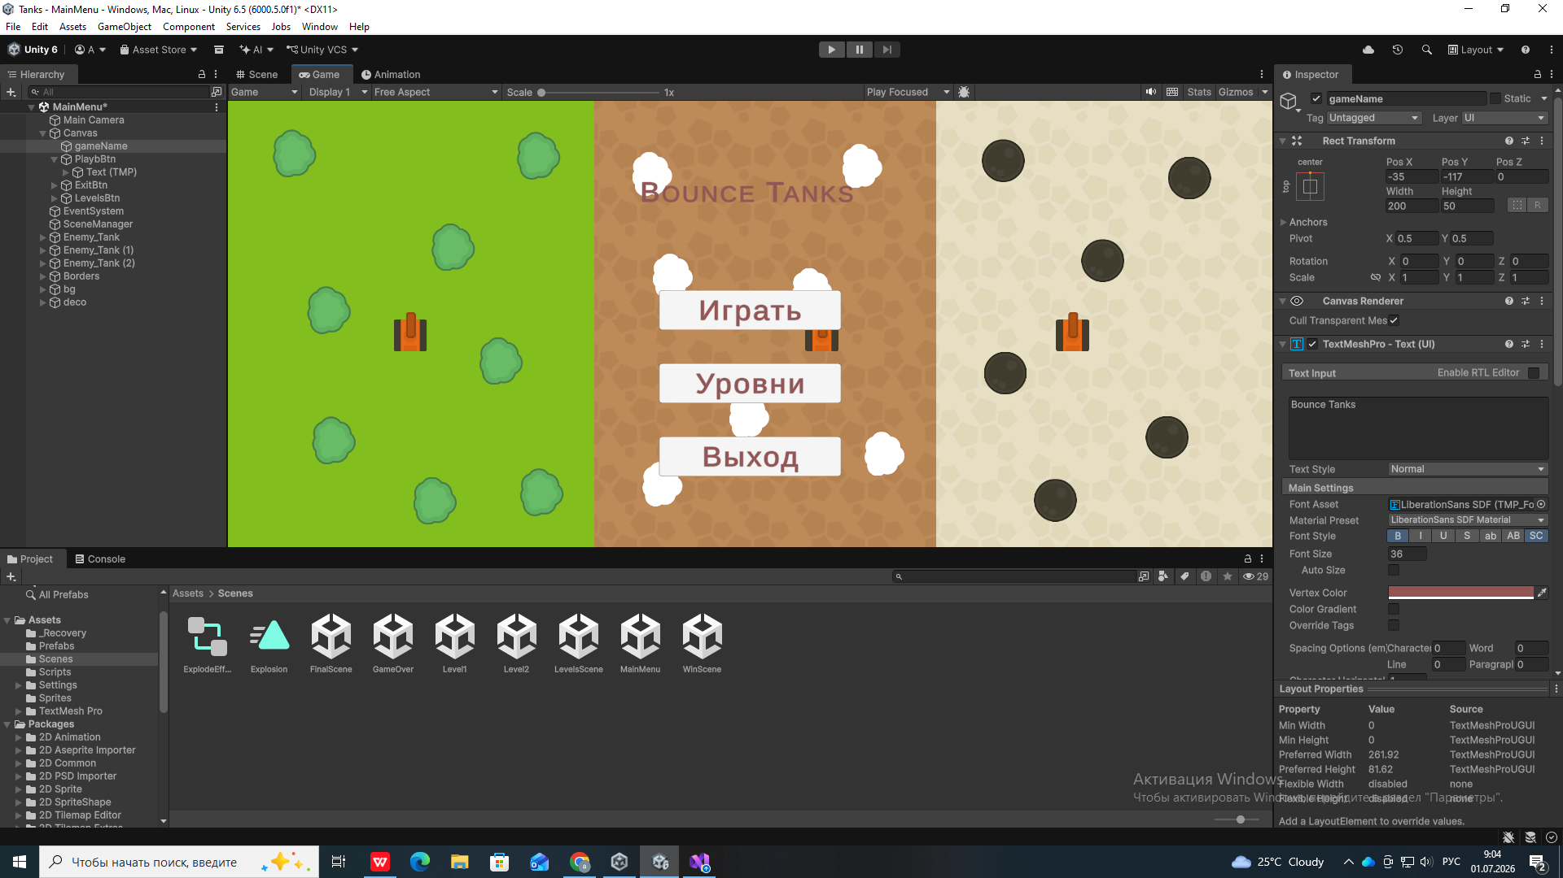
Идея игры: танки

Slide 2
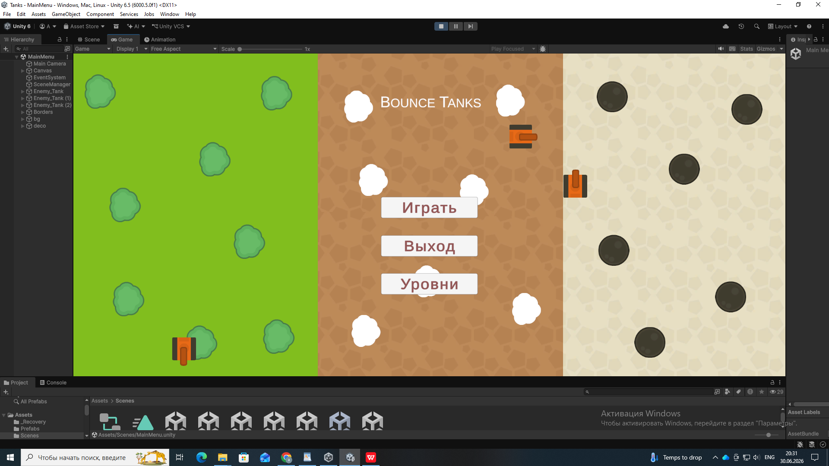
Главное меню
Игра представляет собой игру с танками, где пули отскакивают от препятсвий.
Цель игры - уничтожить всех врагов, самому при этом не умерев
На главном меню показаны декорации и общий дизайн уровней в игре

Slide 3
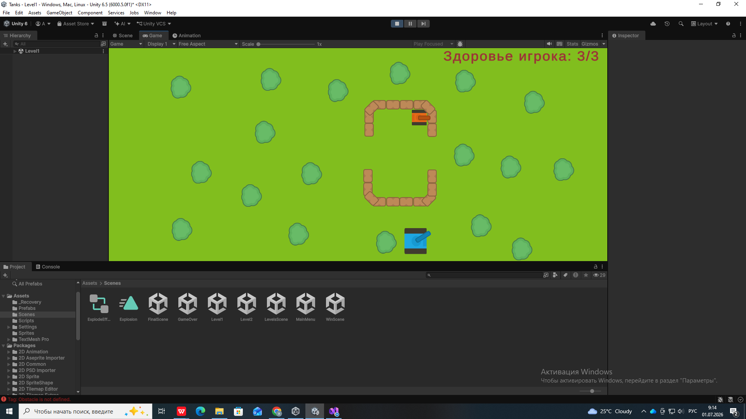

Поворот дула
Дуло поворачивается в сторону курсора мышки, куда смотрит курсор, туда же смотрит дуло

Slide 4
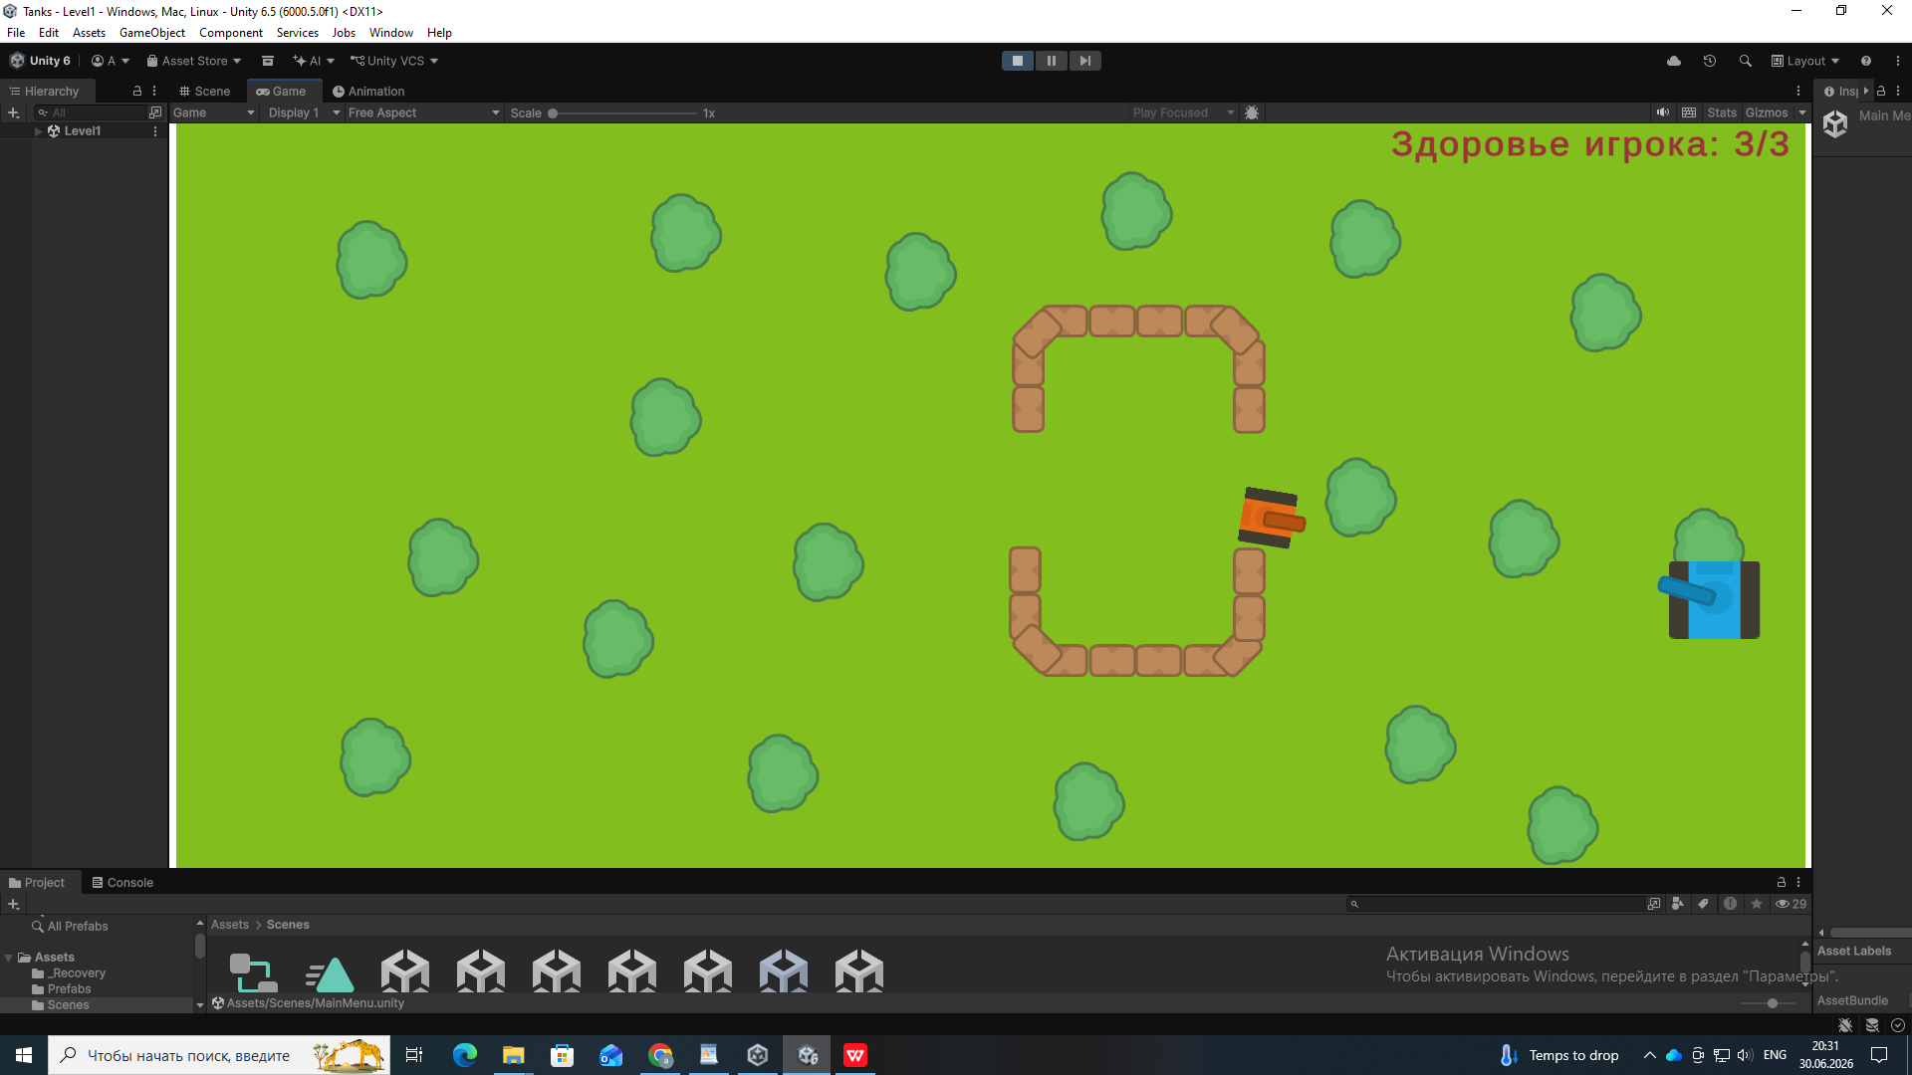
Первый уровень
На первом уровне нас встречает танк-враг, который будет искать и атаковать нас.
Когда заканчивается здоровье игрока, сцена меняется на сцену поражения
Если игрок попал и уничтожил врага, вызывается анимация его смерти, и сцена менятеся на победную

Slide 5
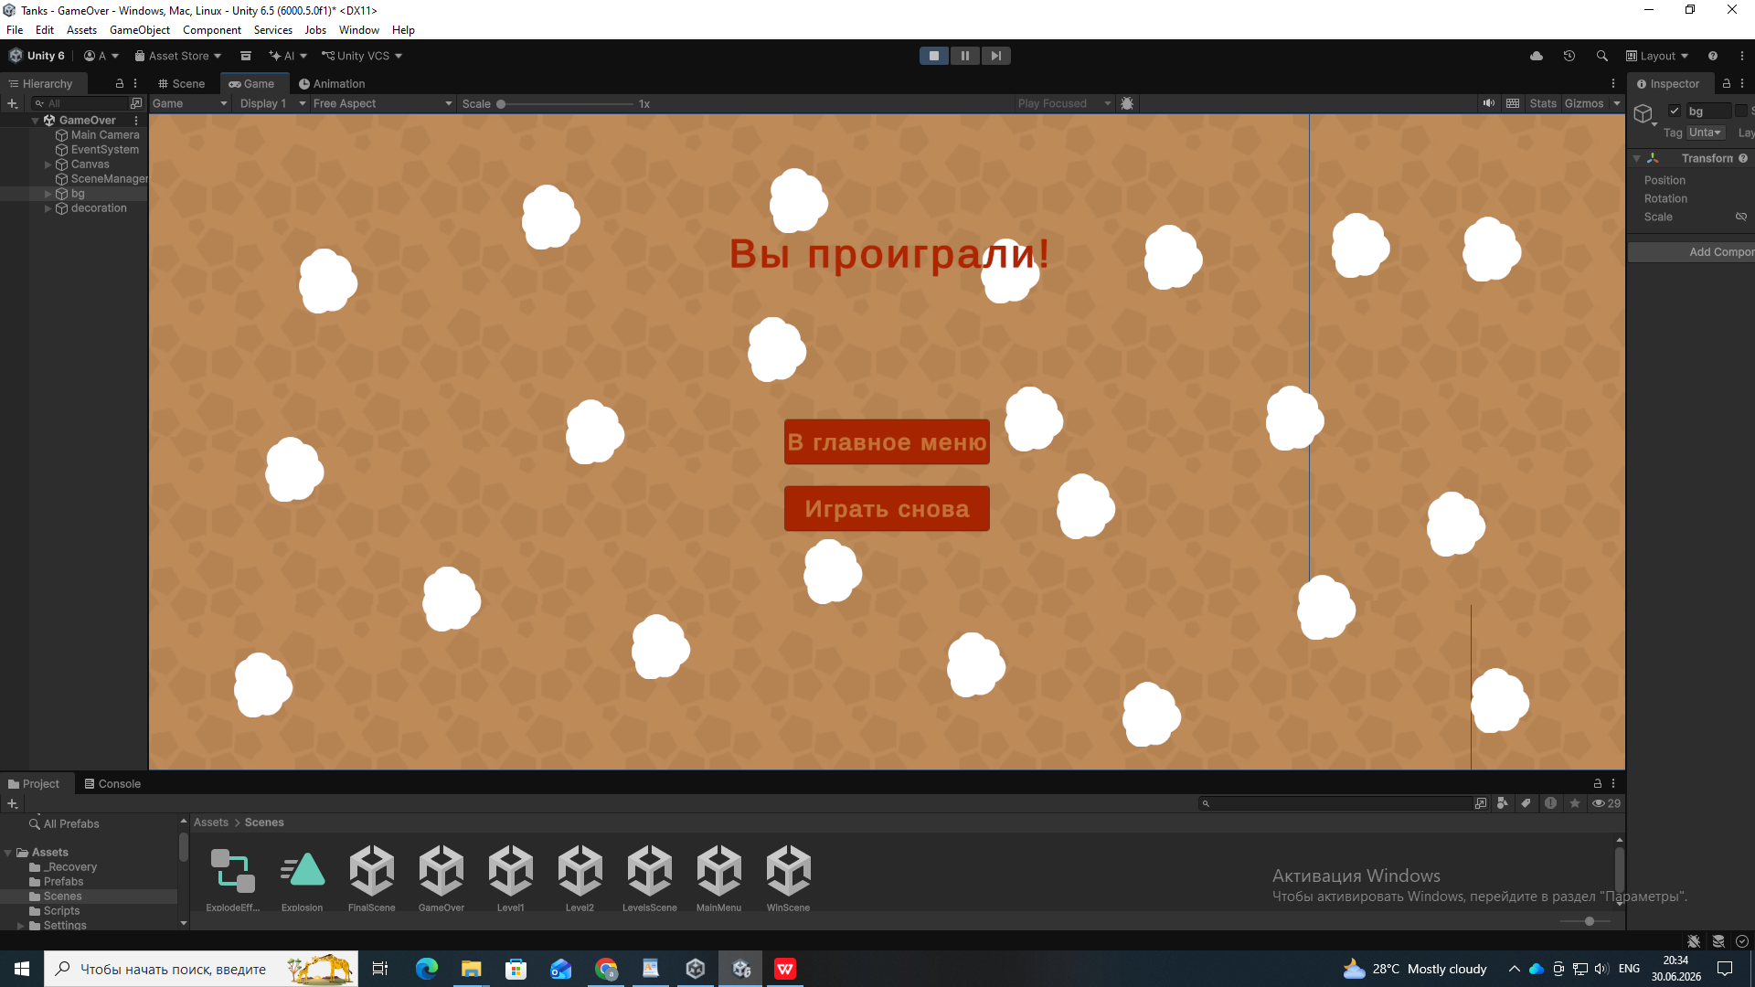
Сцена поражения
При уничтожении игрока, сцена меняется на поражение
Здесь есть две кнопки, обе из них работают правильно

Slide 6
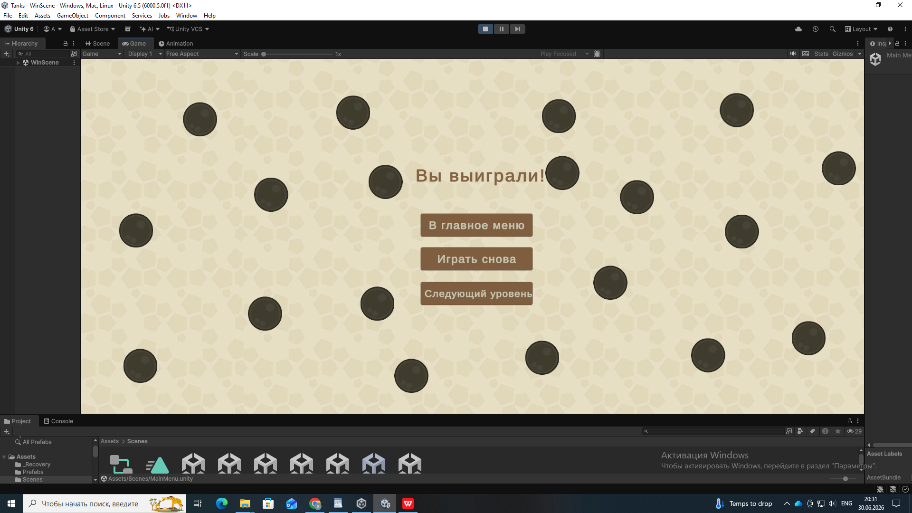
Сцена победы
При уничтожении всех ботов на уровне, сцена меняется на победную
Здесь есть три кнопки, все из них работают правильно
Третья кнопка ведёт нас на следующий, последний уровень

Slide 7
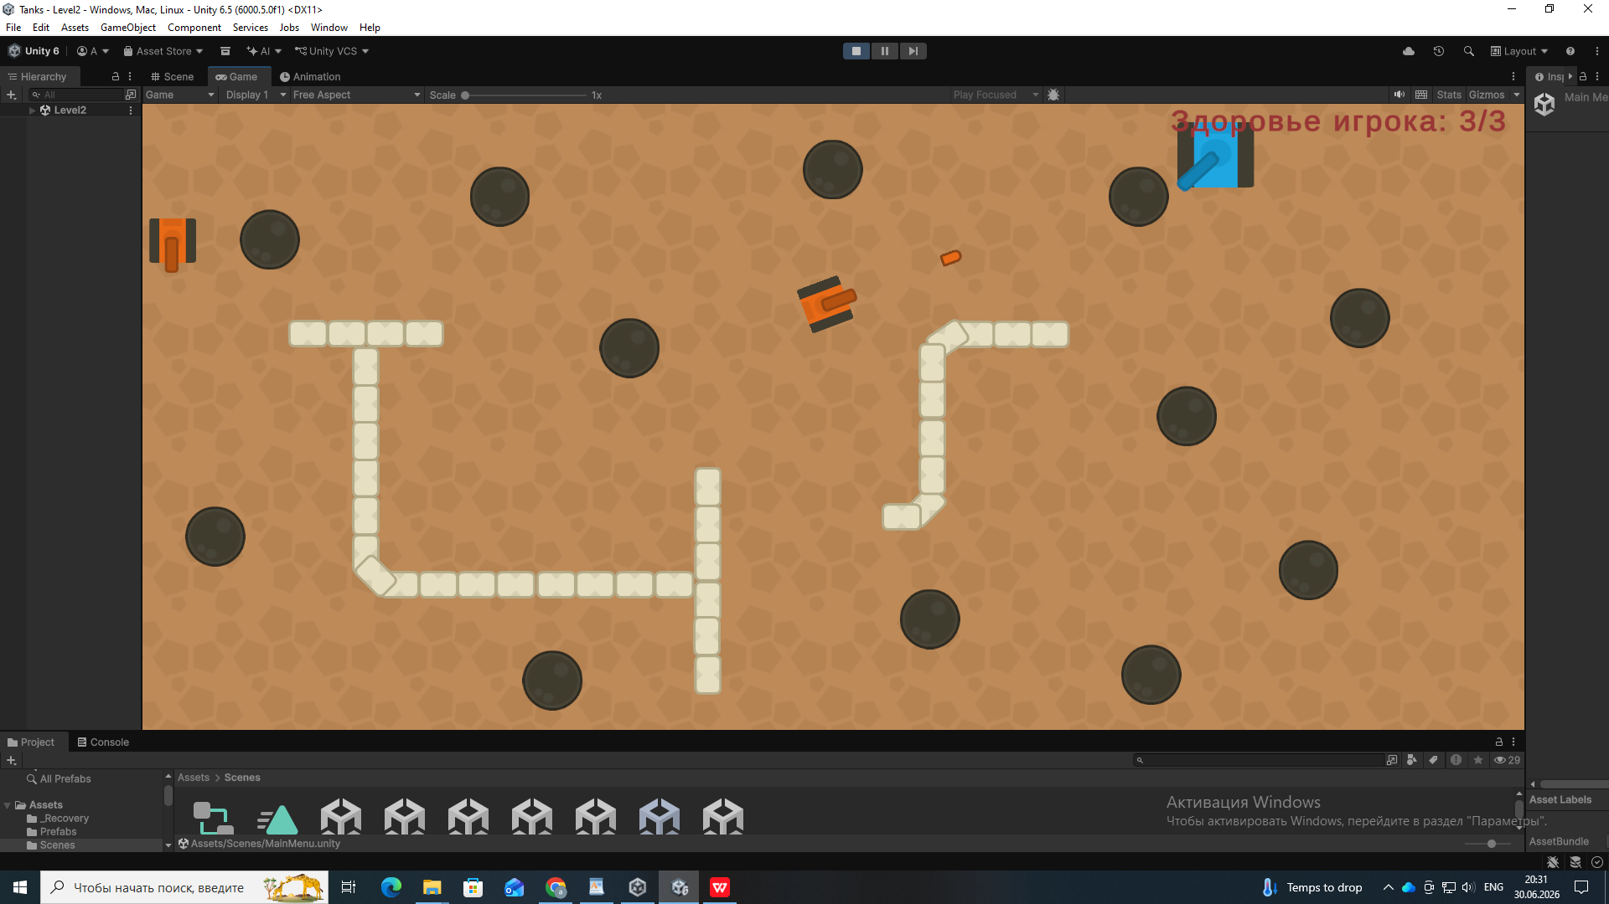
Второй уровень
На втором уровне есть 2 врага, которые также пытаются убить игрока

Slide 8
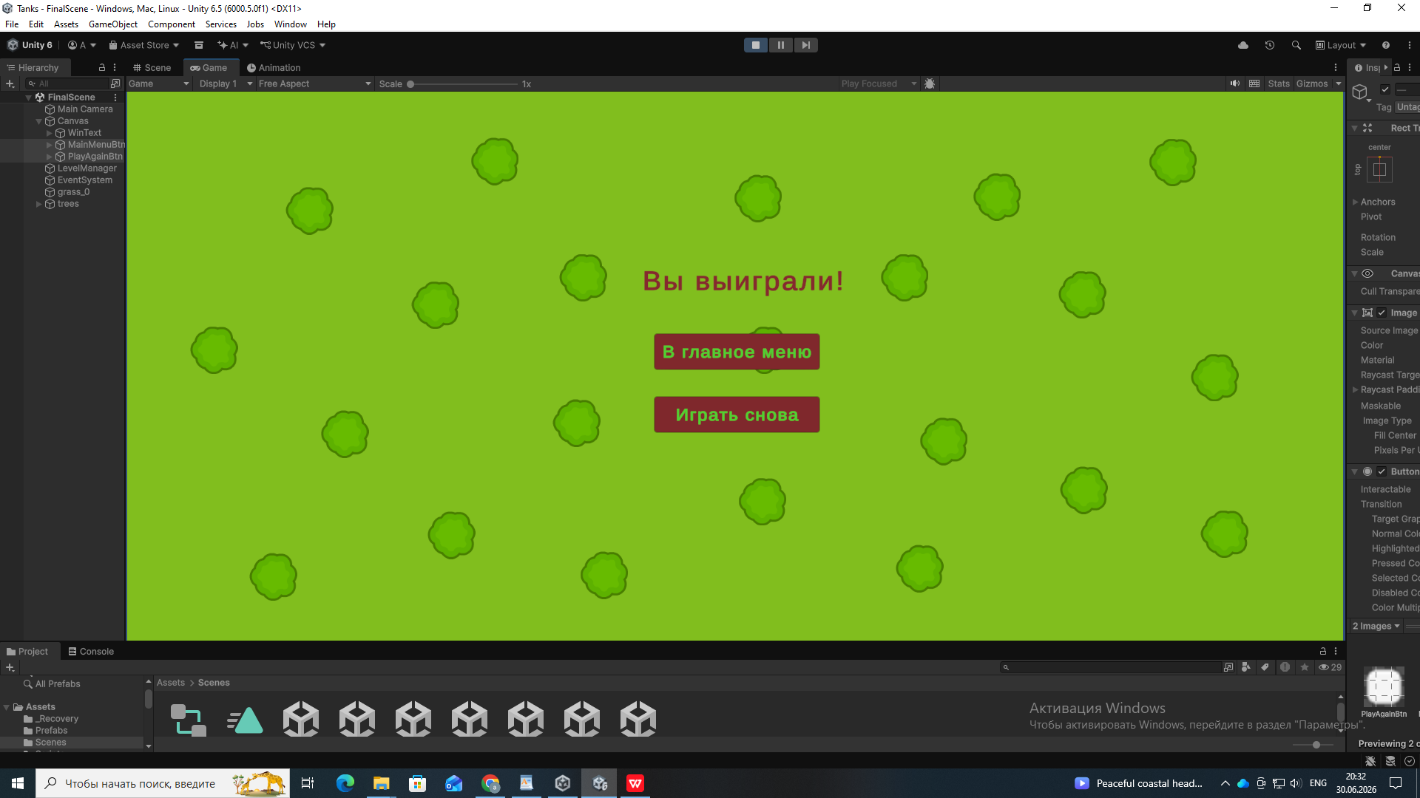
Сцена финальной победы
На этой сцене мы можем перейти в главное меню или пройти уровень снова

